Slide 1
سیستم‌های کنترل خطی
طراحی در حوزه فرکانس

Slide 2
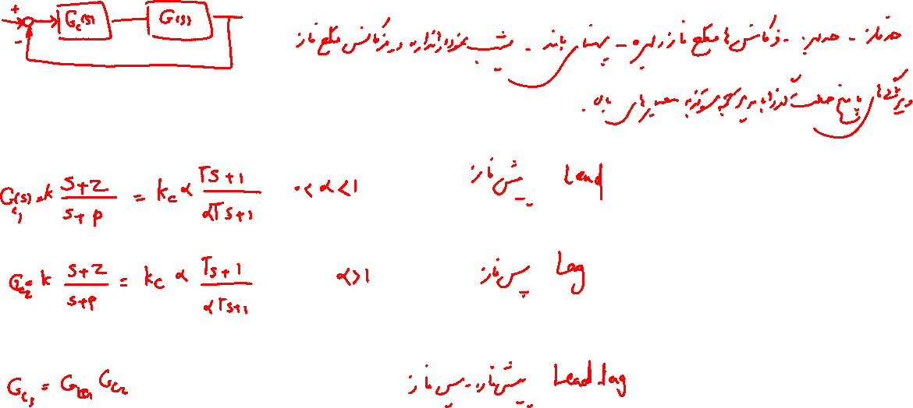
مقدمه

Slide 3
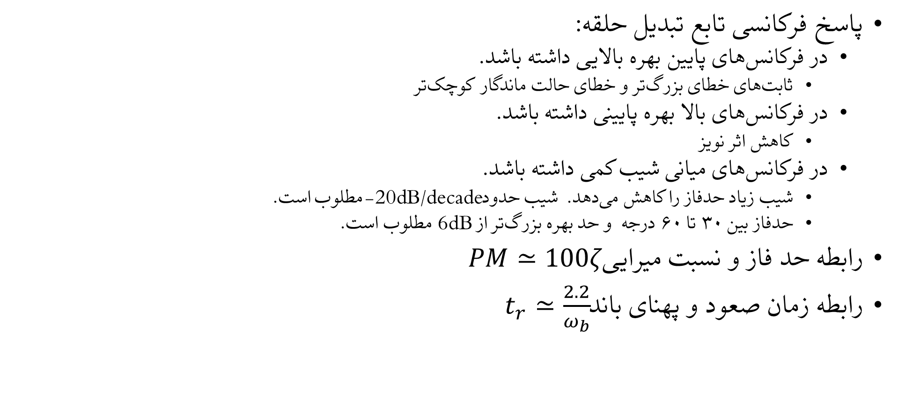
پاسخ فرکانسی مطلوب
پاسخ فرکانسی تابع تبدیل حلقه:
در فرکانس‌های پایین بهره بالایی داشته باشد.
ثابت‌های خطای بزرگ‌تر و خطای حالت ماندگار کوچک‌تر
در فرکانس‌های بالا بهره پایینی داشته باشد.
کاهش اثر نویز
در فرکانس‌های میانی شیب کمی داشته باشد.
شیب زیاد حدفاز را کاهش می‌دهد. شیب حدود-20dB/decadeمطلوب است.
حدفاز بین ۳۰ تا ۶۰ درجه و حد بهره بزرگ‌تر از 6dB مطلوب است.
رابطه حد فاز و نسبت میرایی$PM≃100ζ$
رابطه زمان صعود و پهنای باند $t_{r}≃\frac{2.2}{ω_{b}}$

Slide 4
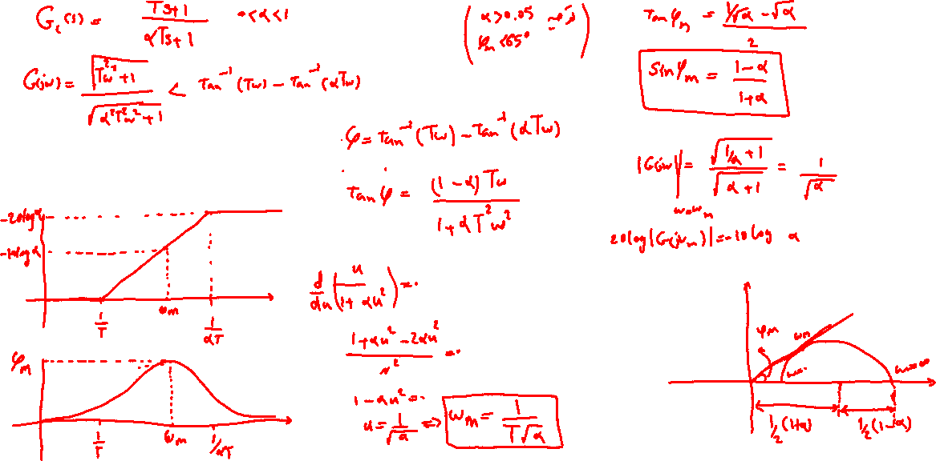
تابع تبدیل پیش فاز

Slide 5
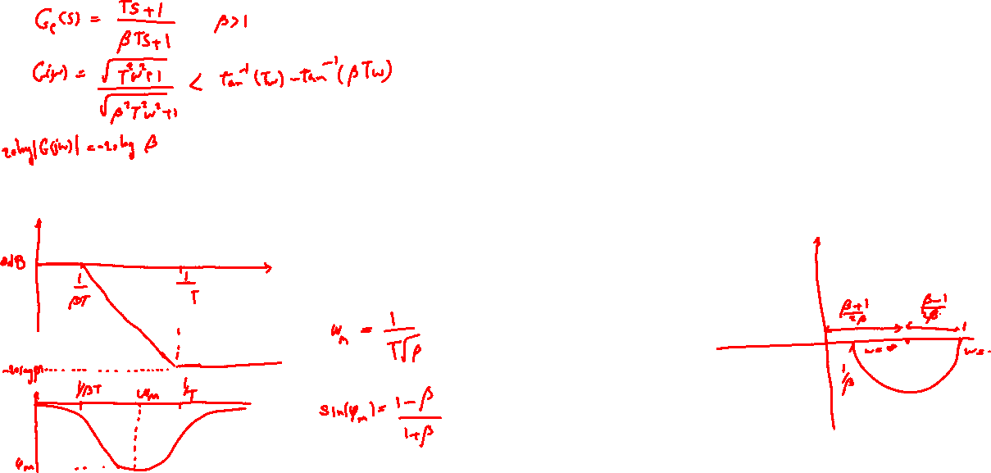
تابع تبدیل پس‌فاز

Slide 6
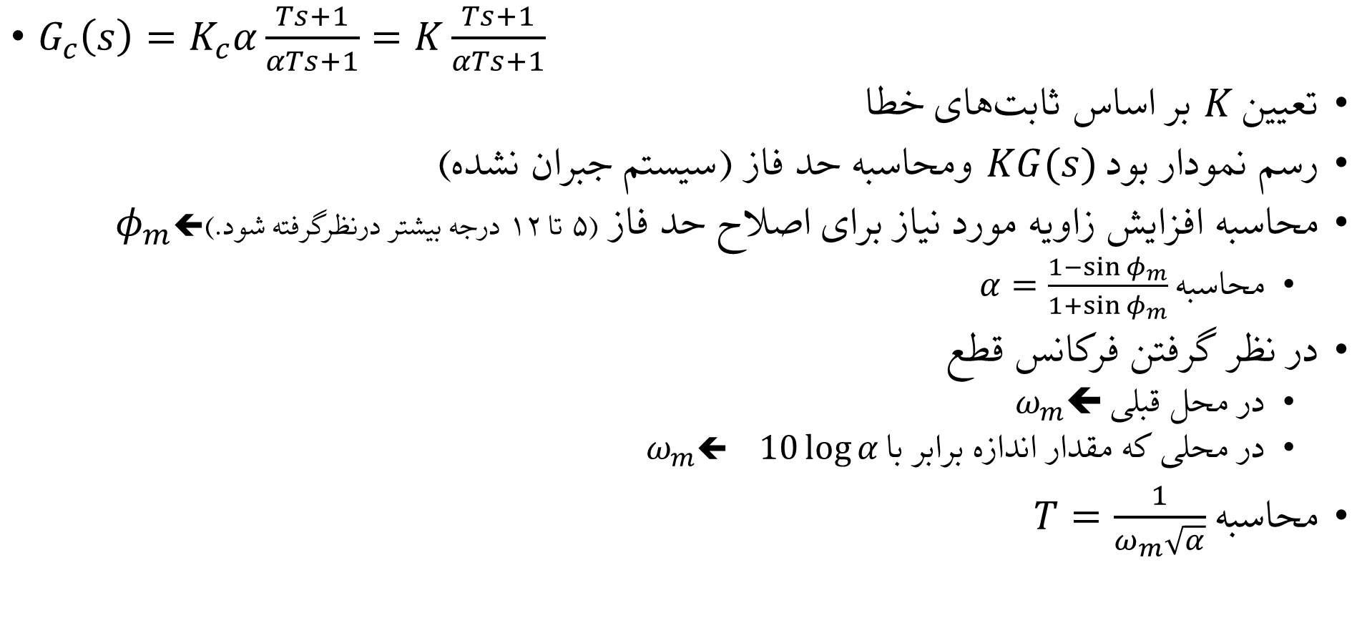
طراحی کنترل کننده پیش‌فاز
$G_{c}\left(s\right)=K_{c}α\frac{Ts+1}{αTs+1}=K\frac{Ts+1}{αTs+1}$
تعیین $K$ بر اساس ثابت‌های خطا
رسم نمودار بود $KG(s)$ ومحاسبه حد فاز (سیستم جبران نشده)
محاسبه افزایش زاویه مورد نیاز برای اصلاح حد فاز (۵ تا ۱۲ درجه بیشتر درنظرگرفته شود.)⬅ $φ_{m}$
محاسبه $α=\frac{1−\sin{φ_{m}}}{1+\sin{φ_{m}}}$
در نظر گرفتن فرکانس قطع
در محل قبلی ⬅ $ω_{m}$
در محلی که مقدار اندازه برابر با $10\log{α}$ ⬅ $ω_{m}$
محاسبه $T=\frac{1}{ω_{m}\sqrt{α}}$

Slide 7
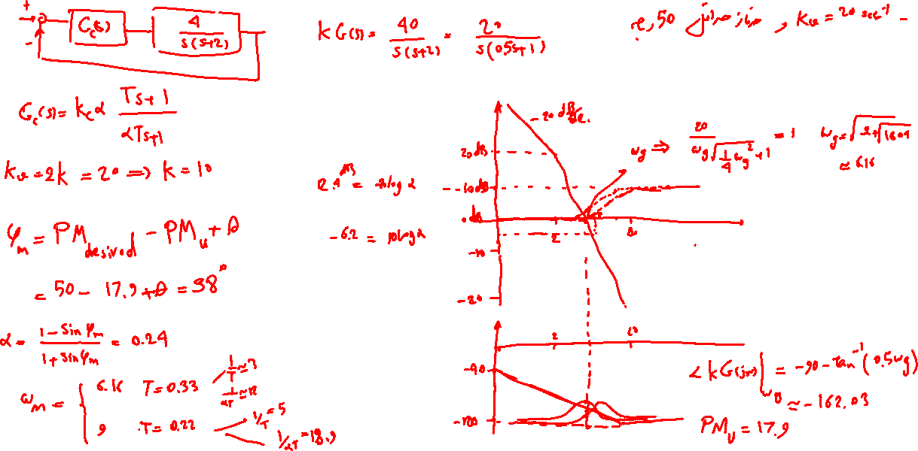
طراحی کنترل کننده پیش‌فاز-مثال

Slide 8
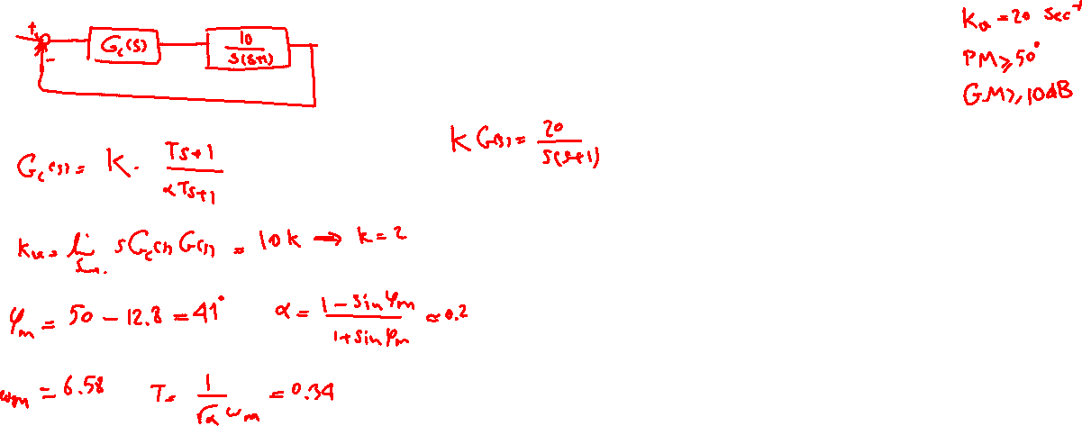
طراحی کنترل کننده پیش‌فاز-مثال

Slide 9
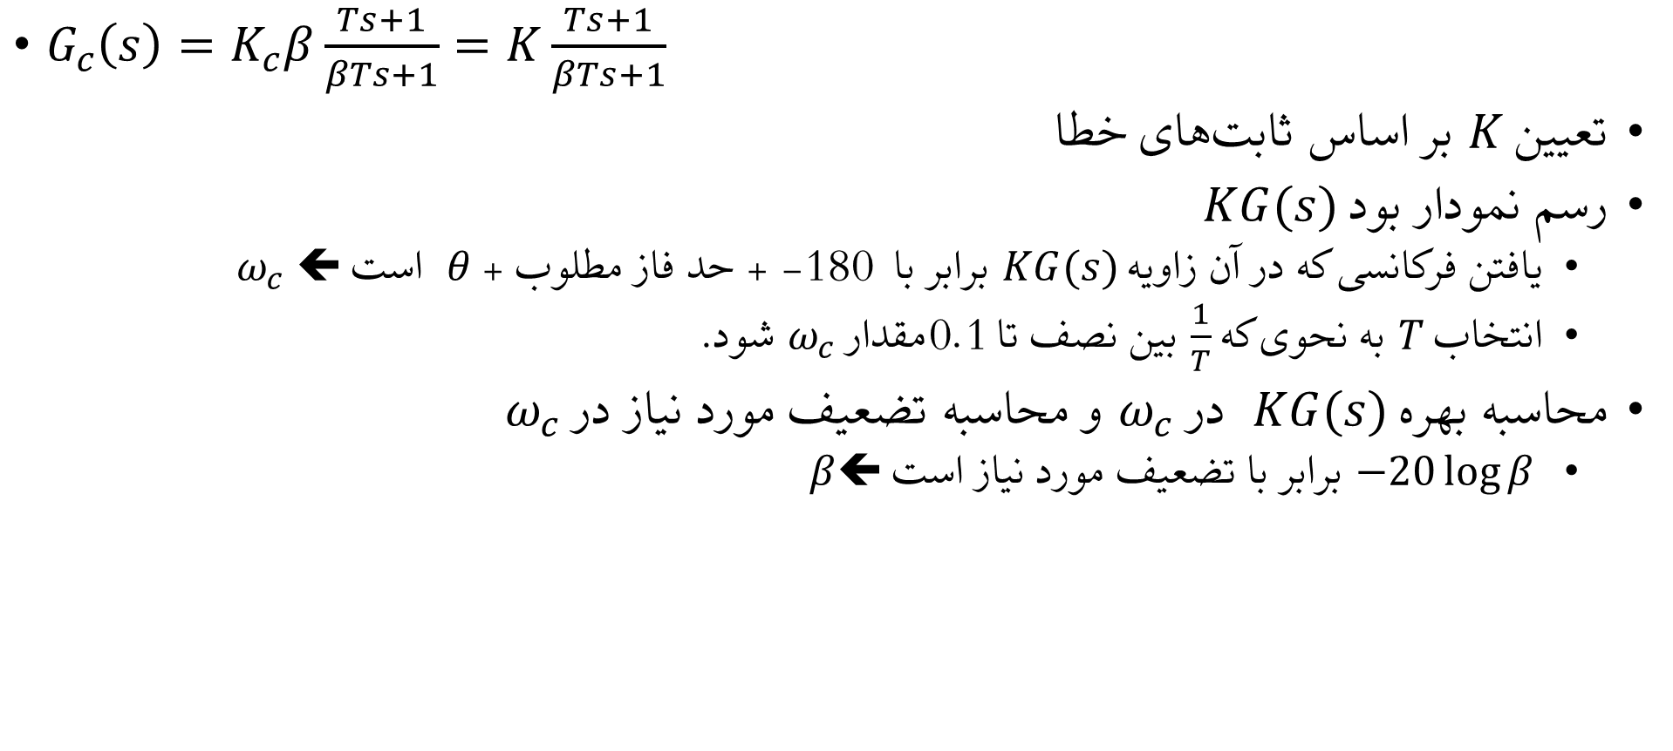
طراحی کنترل کننده پس‌فاز
$G_{c}\left(s\right)=K_{c}β\frac{Ts+1}{βTs+1}=K\frac{Ts+1}{βTs+1}$
تعیین $K$ بر اساس ثابت‌های خطا
رسم نمودار بود $KG(s)$
یافتن فرکانسی که در آن زاویه $KG(s)$ برابر با -180 + حد فاز مطلوب + $θ$ است ⬅ $ω_{c}$
انتخاب $T$ به نحوی که $\frac{1}{T}$ بین نصف تا0.1 مقدار $ω_{c}$ شود.
محاسبه بهره $KG(s)$ در $ω_{c}$ و محاسبه تضعیف مورد نیاز در $ω_{c}$
$−20\log{β}$ برابر با تضعیف مورد نیاز است ⬅ $β$

Slide 10
طراحی کنترل کننده پس‌فاز-مثال

